Slide 1
TRƯỜNG ĐẠI HỌC CẦN THƠ KHOA CNTT & TT
Báo cáo bài tập nhóm học phần Tin Học Lý Thuyết:
Chuyển đổi qua lại giữa Văn Phạm Chính Quy và Ôtômát hữu hạn
Giảng viên hướng dẫn: Sinh viên thực hiện:
Trần Nguyễn Dương Chi Huỳnh Trương Minh Quang

Slide 2
GIỚI THIỆU
Văn phạm chính quy hay regular grammar (RG) có dạng G(V, T, P, S)
Các biến (Variables)
Chuỗi các kí hiệu kết thúc (Terminal symbols)
Các luật sinh (Production rules)
Và một biến bắt đầu (Starting variable)
Ôtômát hay finite automata (FA) có dạng M(Q, A, δ, [S], F):
Tập hợp hữu hạn các trạng thái (set of all States)
Tập hợp hữu hạn các chữ cái nhập (set of Input symbols or Alphabets)
Hàm chuyển ánh xạ (Transition functions)
Trạng thái bắt đầu (Starting state)
Các trạng thái kết thúc (Final states or accept states)

Slide 3
THUẬT TOÁN

Slide 4
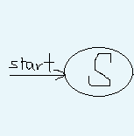
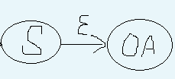

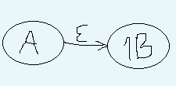
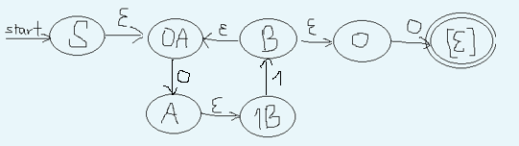





RG sang FA
G({S, A, B}, {0, 1}, P, S)
P: S -> 0A | 0
A -> 1B
B -> 0A | 0
Bắt đầu chuyển đổi:
>> M(Q, [A], δ, [S], F):
Q: S, 0A, A, B, 1B, 0, [Eps]
[S]: S
F: Eps
[A]: 0, 1
δ: δ(S, Eps) = 0A, δ(S, Eps) = 0,
δ(A, Eps) = 1B, δ(B, Eps) = 0A
δ(B, Eps) = 0
δ(0A, 0) = A, δ(1B, 1) = B
δ(0, 0) = Eps

Slide 5
FA sang RG
M(Q, [A], δ, [S], F):
Q: S, A, B
[S]: S
F: A
[A]: 0, 1
δ: δ(S, 0) = A
δ(A, 1) = B
δ(B, 0) = A
>> G(V, T, P, [S])
V: S, A, B
T: 0, 1
[S]: S
P:
S -> 0A | 0
A -> 1B
B -> 0A | 0

Slide 6
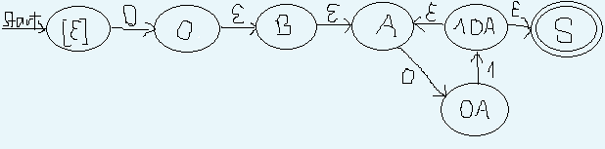
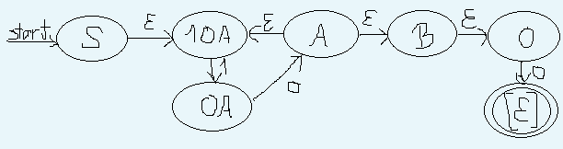
Left-linear RG sang FA
G({S, A, B}, {0, 1}, P, S)
P: S -> A01
A -> A01 | B
B -> 0
Bắt đầu chuyển đổi:
>> M(Q, [A], δ, [S], F):
Q: S, A, 10A, 0A, B, 1B, 0, [Eps]
[S]: [Eps]
F: S
[A]: 0, 1
δ: δ(Eps, 0) = 0, δ(0, Eps) = B,
δ(B, Eps) = A, δ(10A, Eps) = A
δ(10A, Eps) = S
δ(A, 0) = 0A, δ(0A, 1) = 10A
>>
P: S -> 10A
A -> 10A | B
B -> 0

Slide 7
FA sang left-linear RG
M(Q, [A], δ, [S], F):
Q: S, A, B
[S]: S
F: A
[A]: 0, 1
δ: δ(S, 0) = A
δ(A, 1) = B
δ(B, 0) = A
>> G(V, T, P, [S])
V: S, A, B
T: 0, 1
[S]: S
P:
S -> A0 | 0
A -> B1
B -> A0 | 0

Slide 8
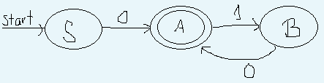
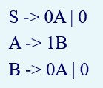
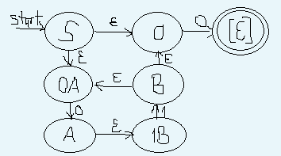

Slide 9
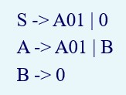
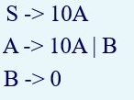
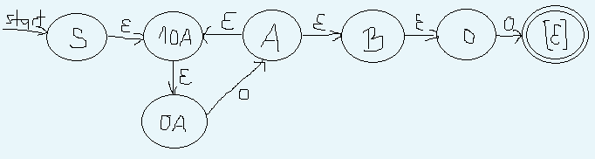

Slide 10
DEMO

Slide 11

THẢO LUẬN
Cám ơn cô và các bạn lắng nghe
THẢO LUẬN

